Slide 1

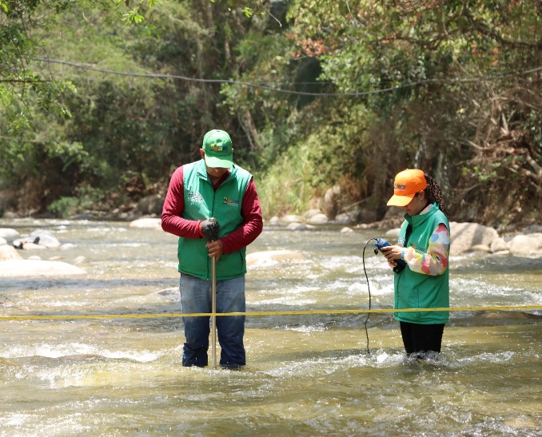
Fuentes monitoreadas - Aforos

Slide 2

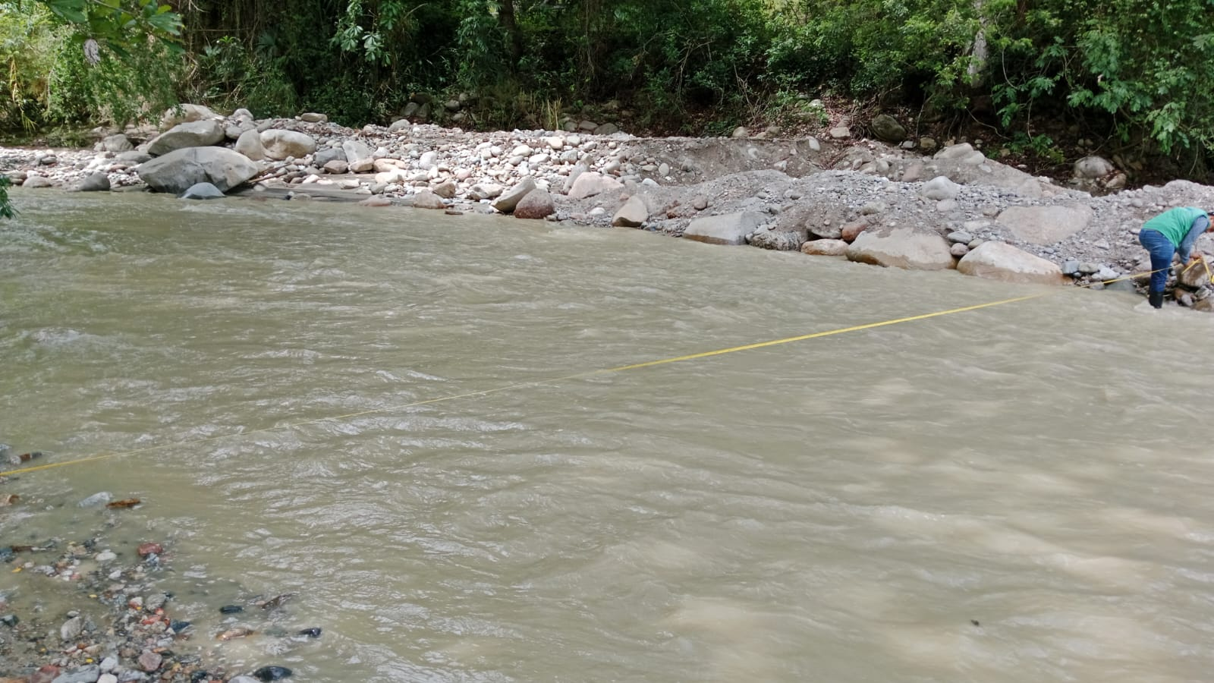
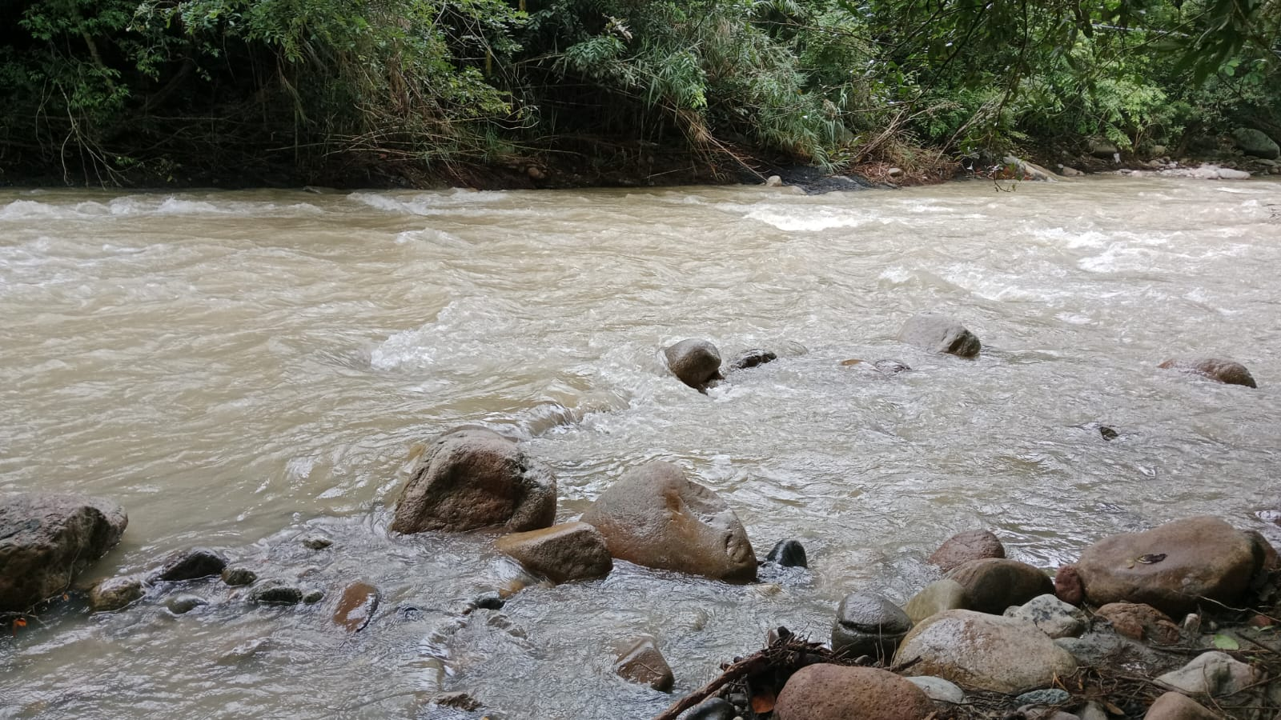
UNIDAD HIDROGRÁFICA RÍO LAS CEIBAS.
RÍO LAS CEIBAS - BOCATOMA EL GUAYABO
ANTES
DESPUÉS

Slide 3
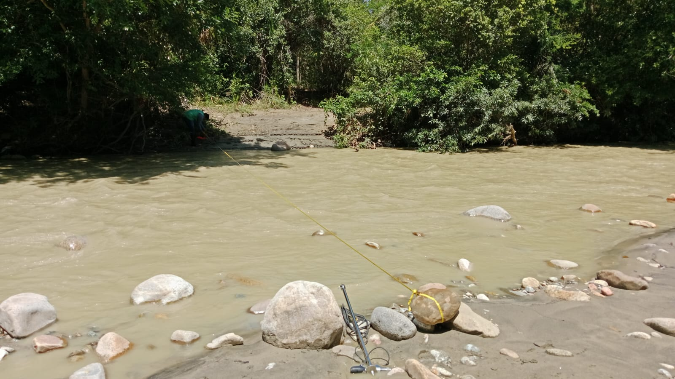
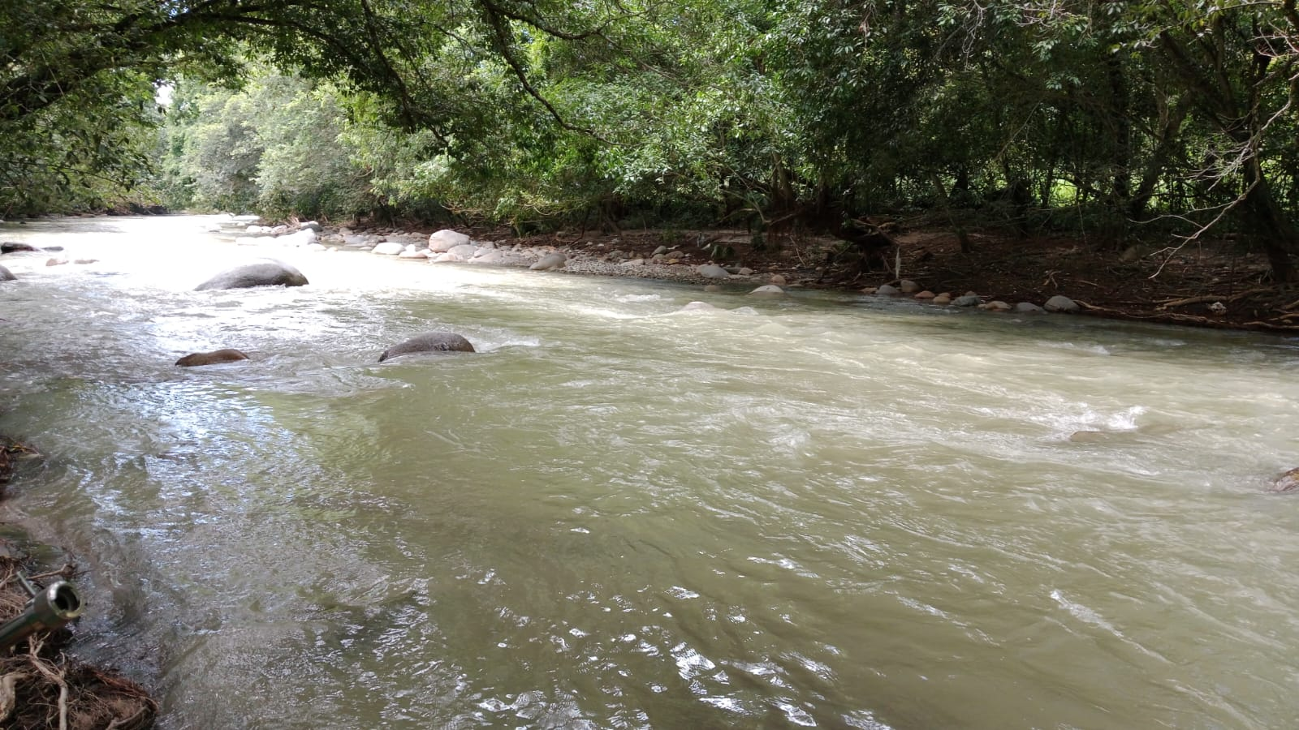
RÍO LAS CEIBAS - BOCATOMA EL TOMO
ANTES
DESPUÉS

Slide 4
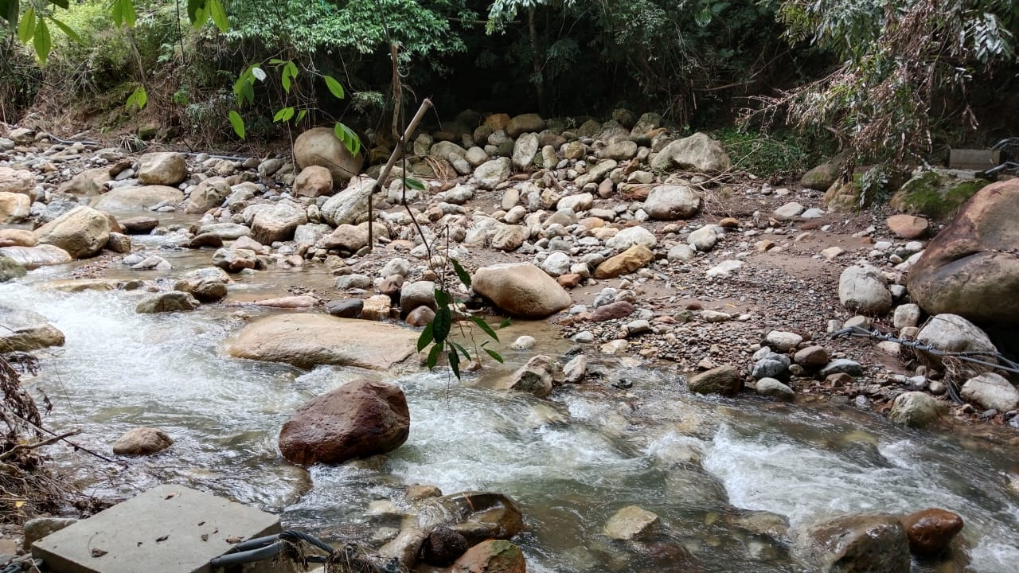
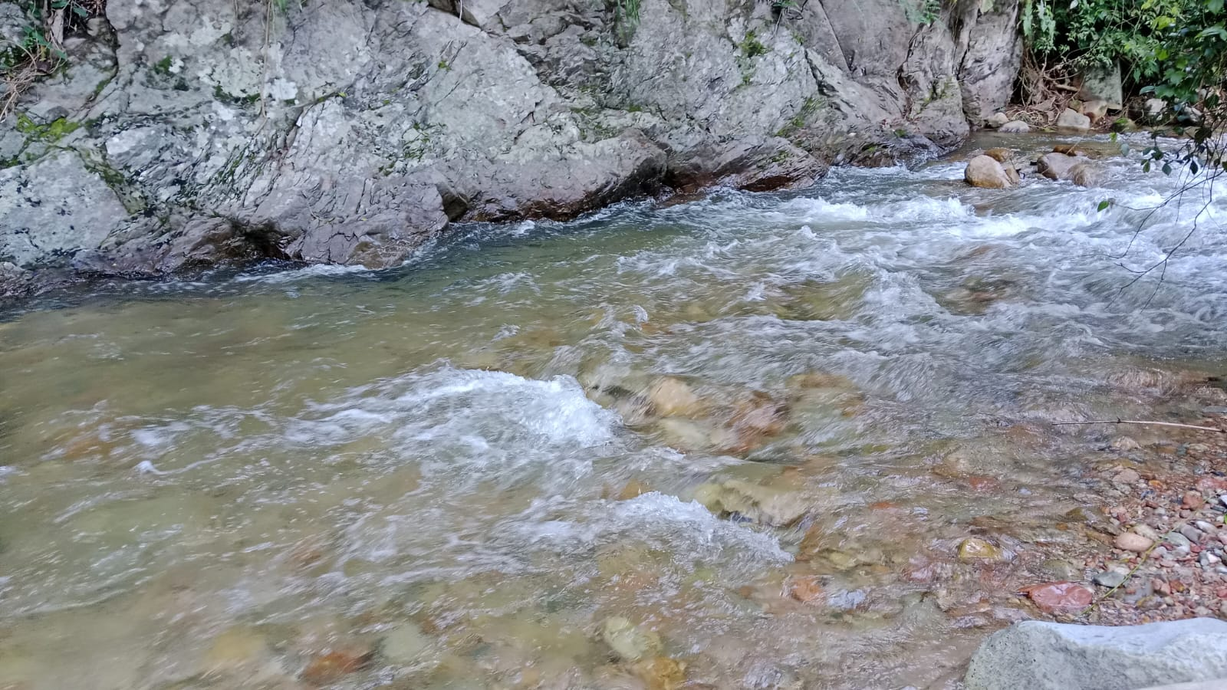
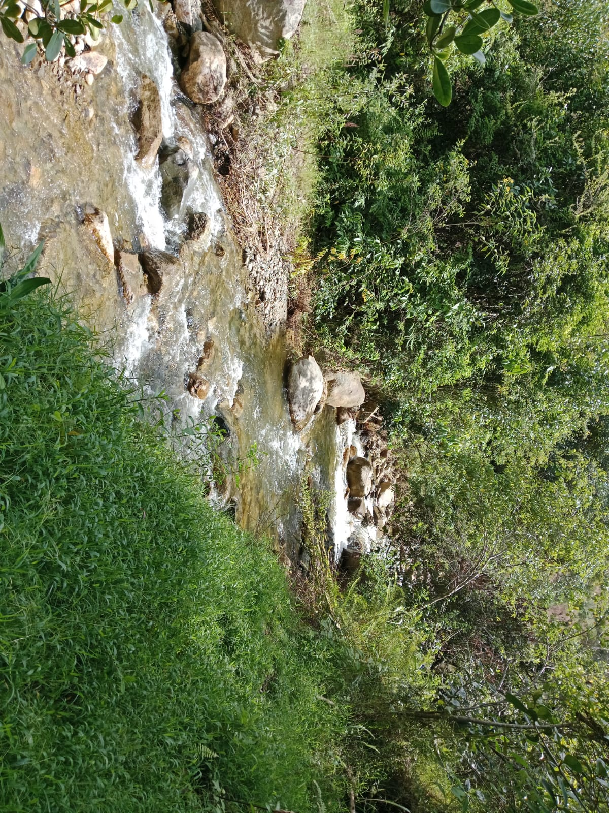
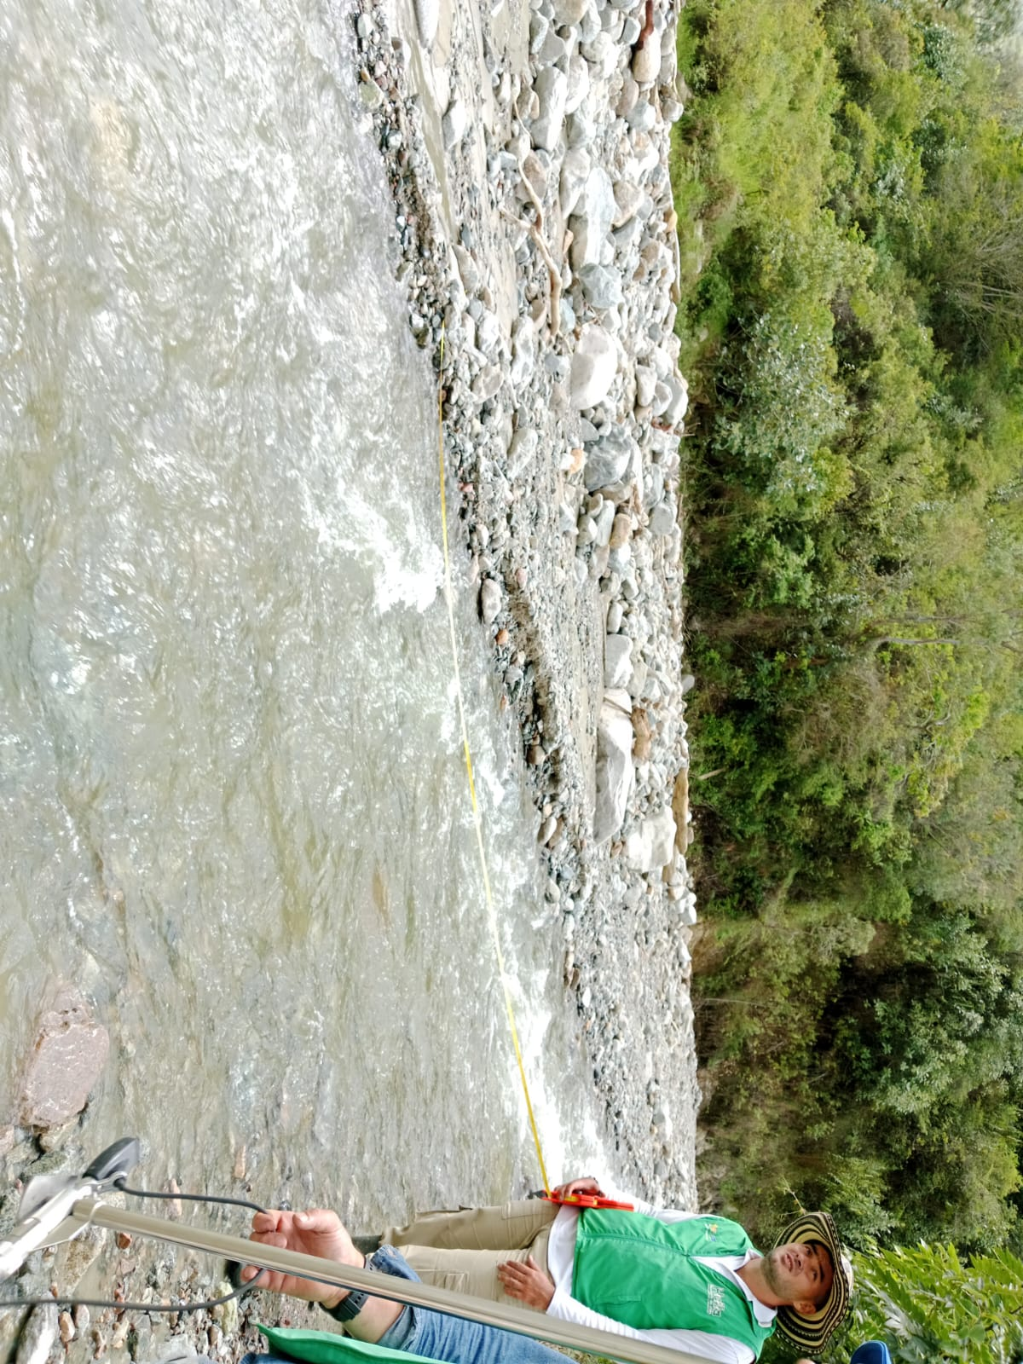
QUEBRADA LOS MICOS
QUEBRADA SAN BARTOLO
QUEBRADA LA PLATA
QUEBRADA MOTILÓN

Slide 5
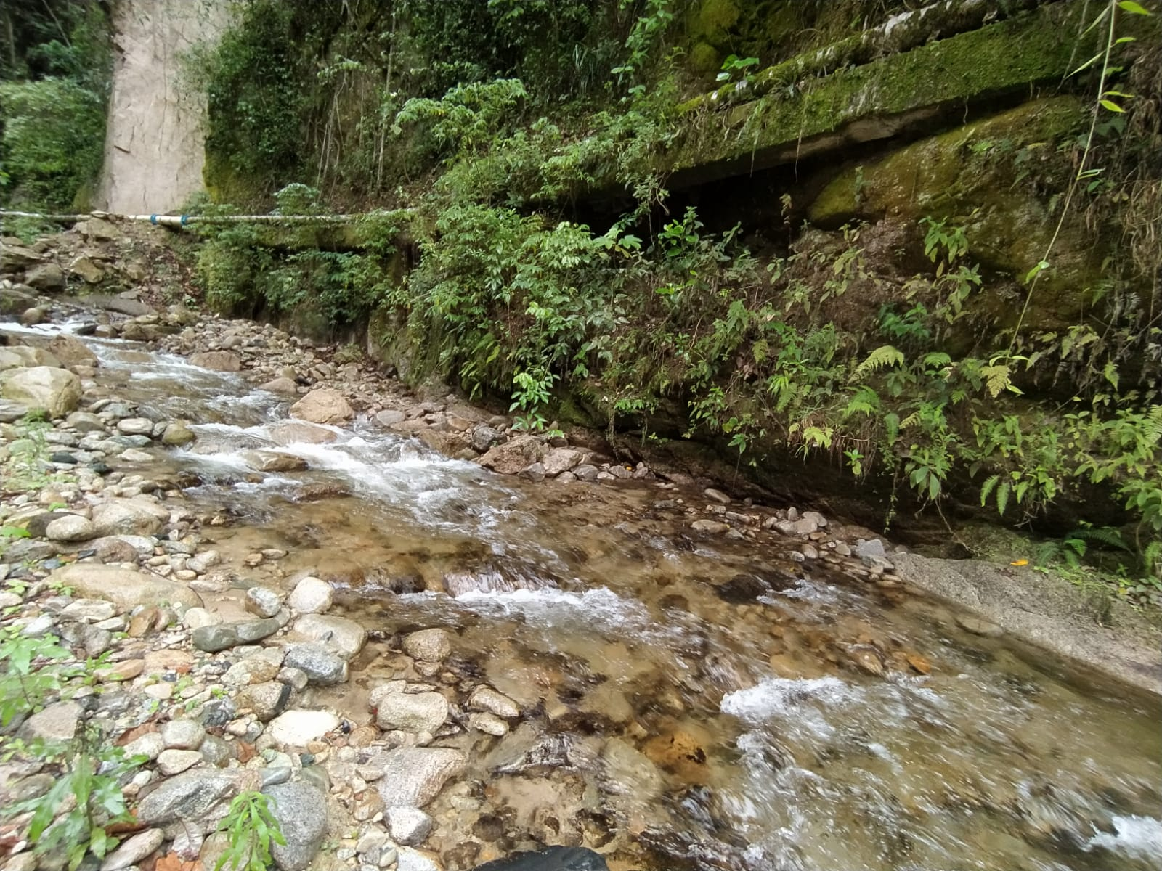
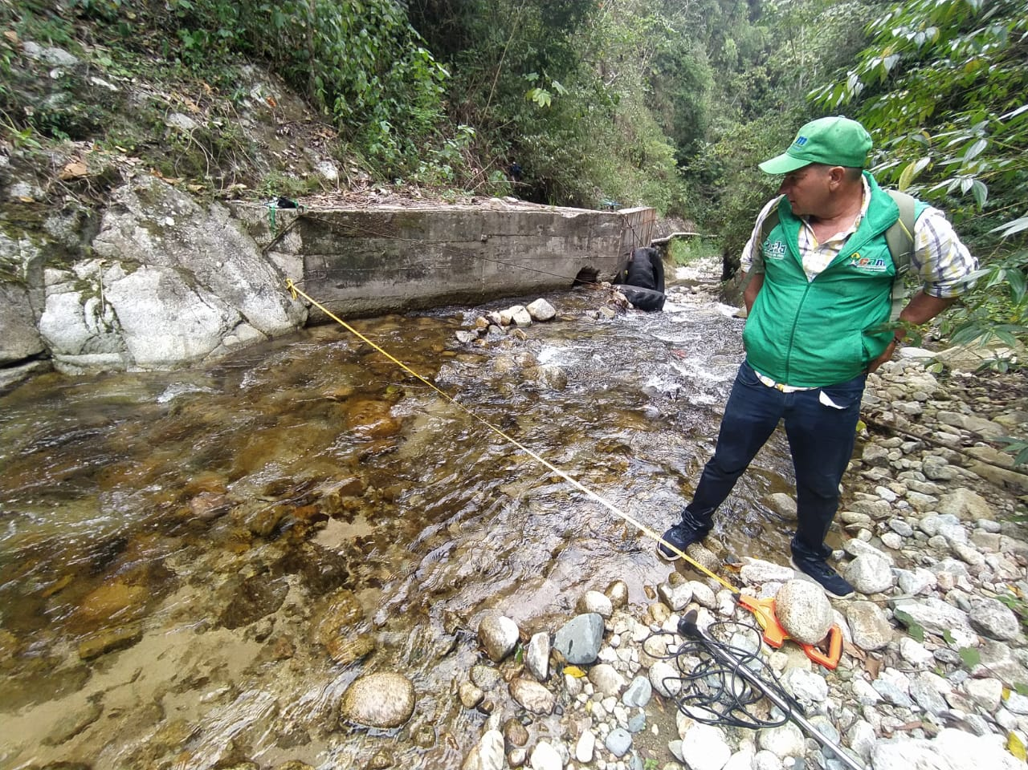
DESPUÉS
RIO NEGRO – BOCATOMA RIVERA.
ANTES

Slide 6
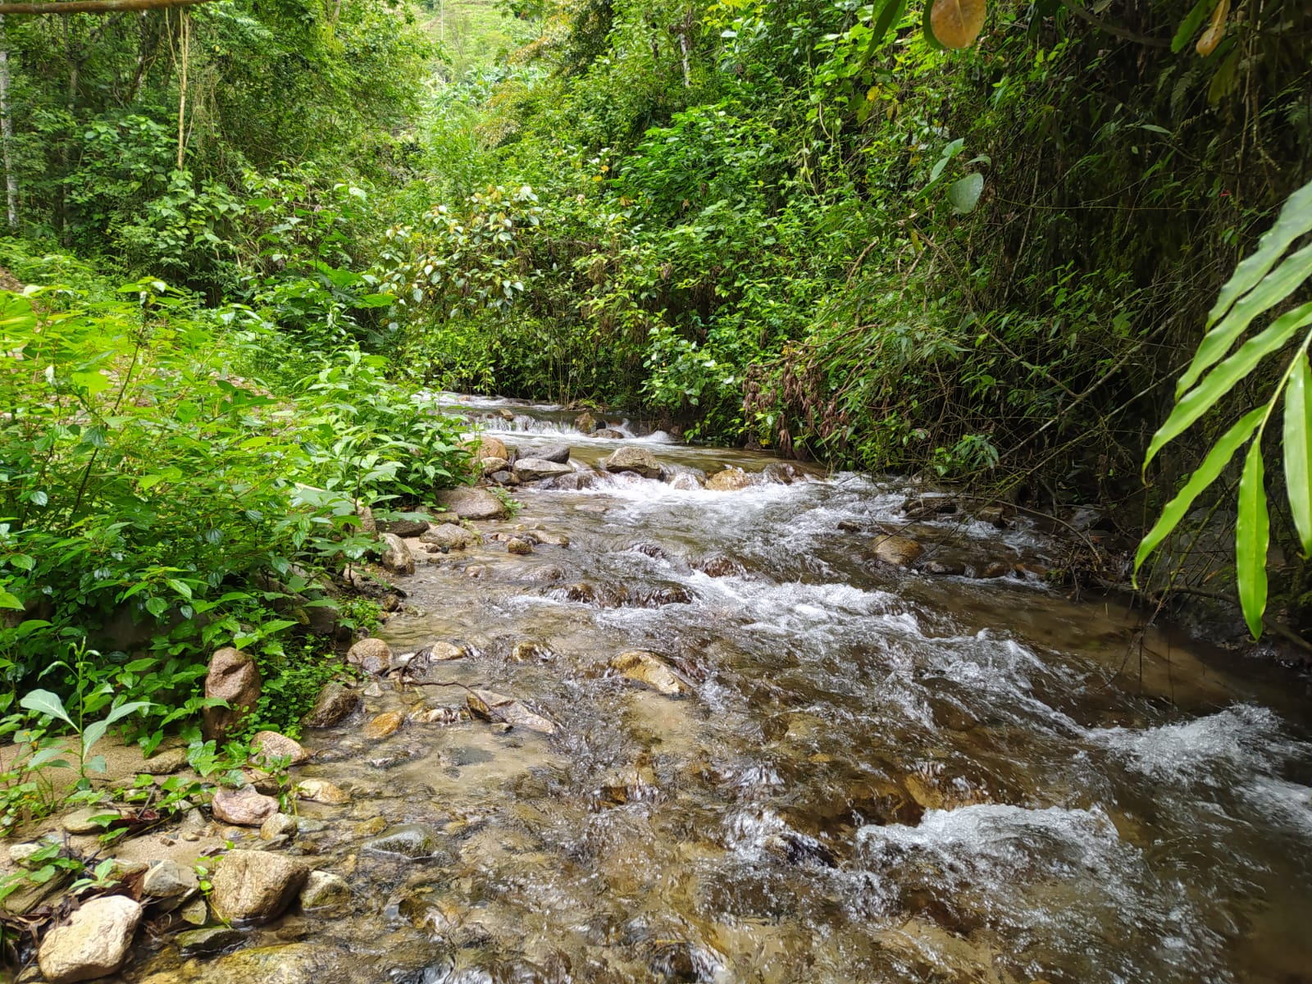
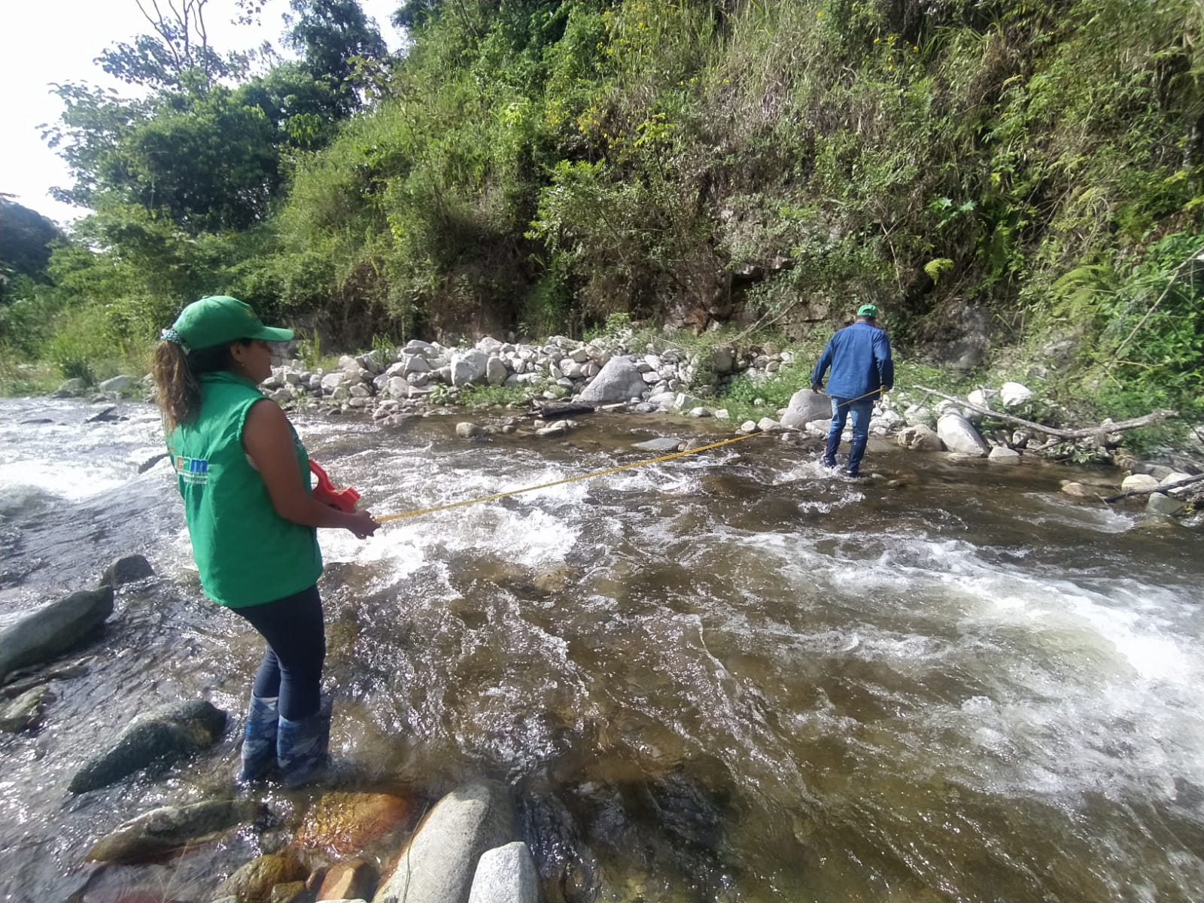
RIO FRÍO – PARTE ALTA
RIO BLANCO

Slide 7
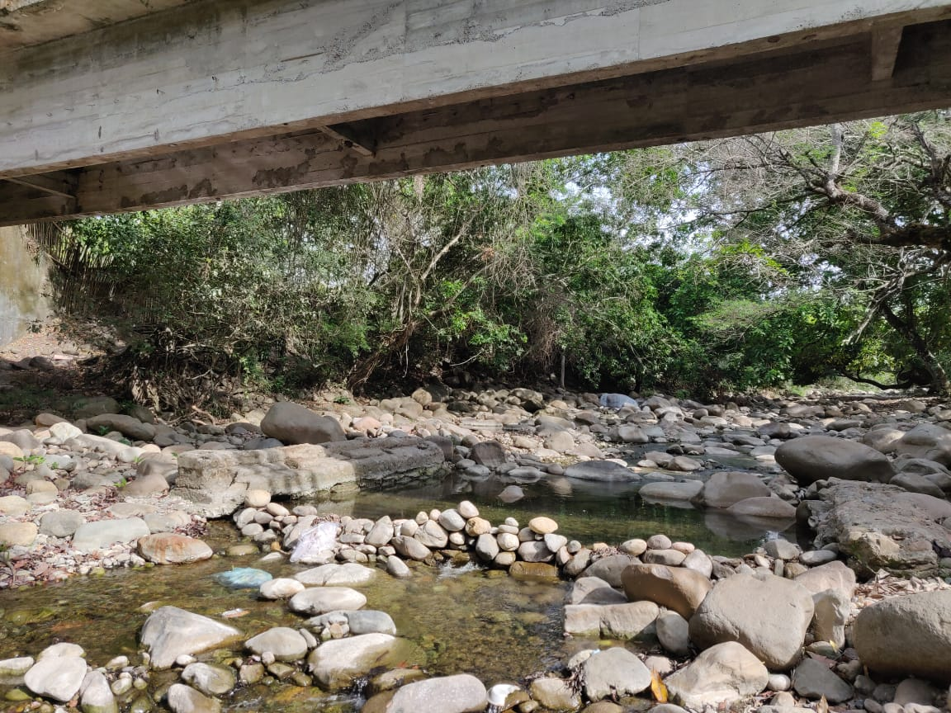
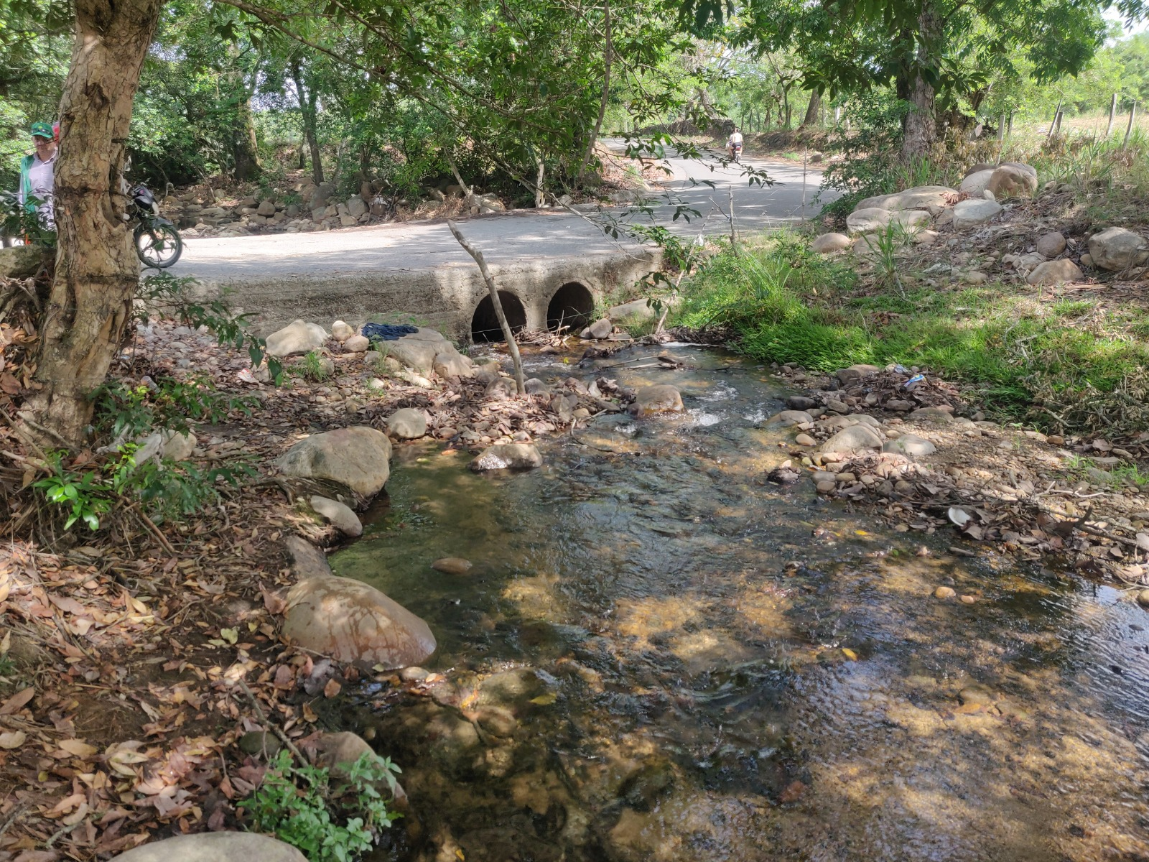
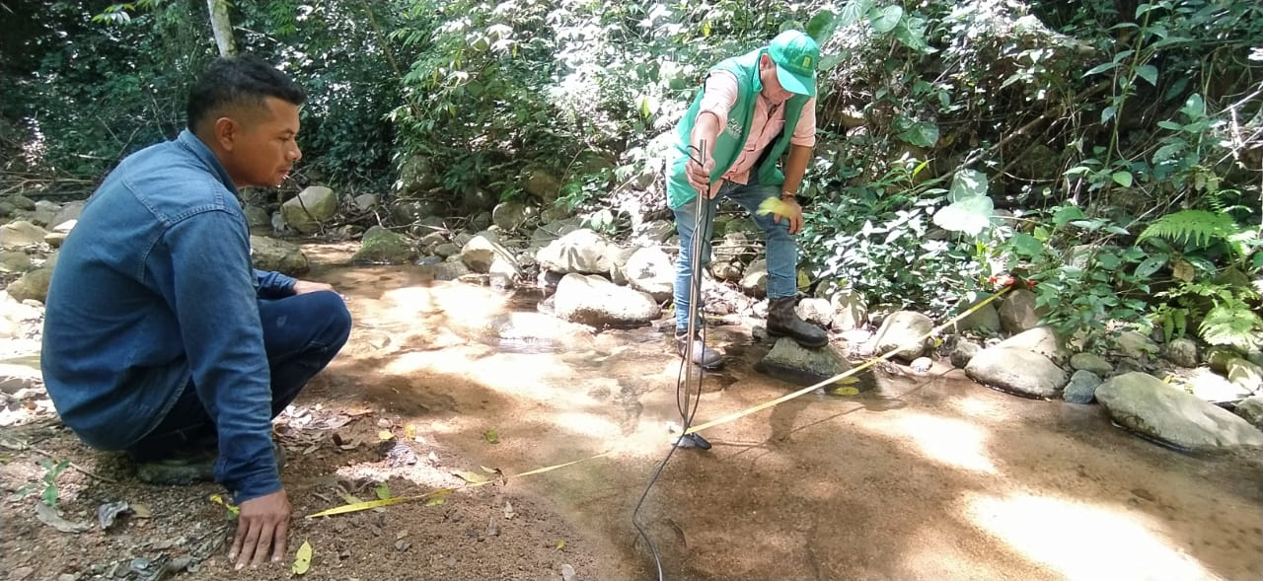
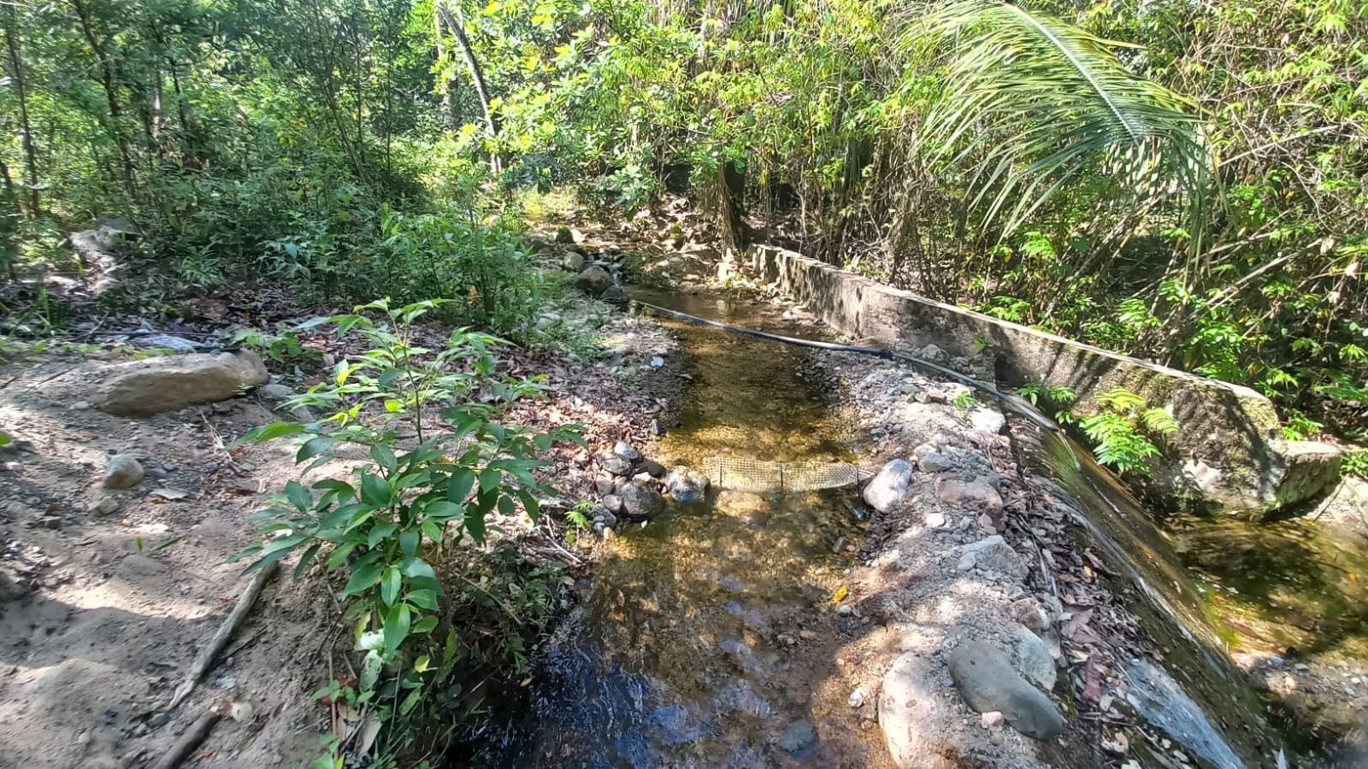
QUEBRADA ARENOSO – PARTE ALTA
QUEBRADA EL JAGUAL
QUEBRADA EL LIMÓN
QUEBRADA EL NEME

Slide 8
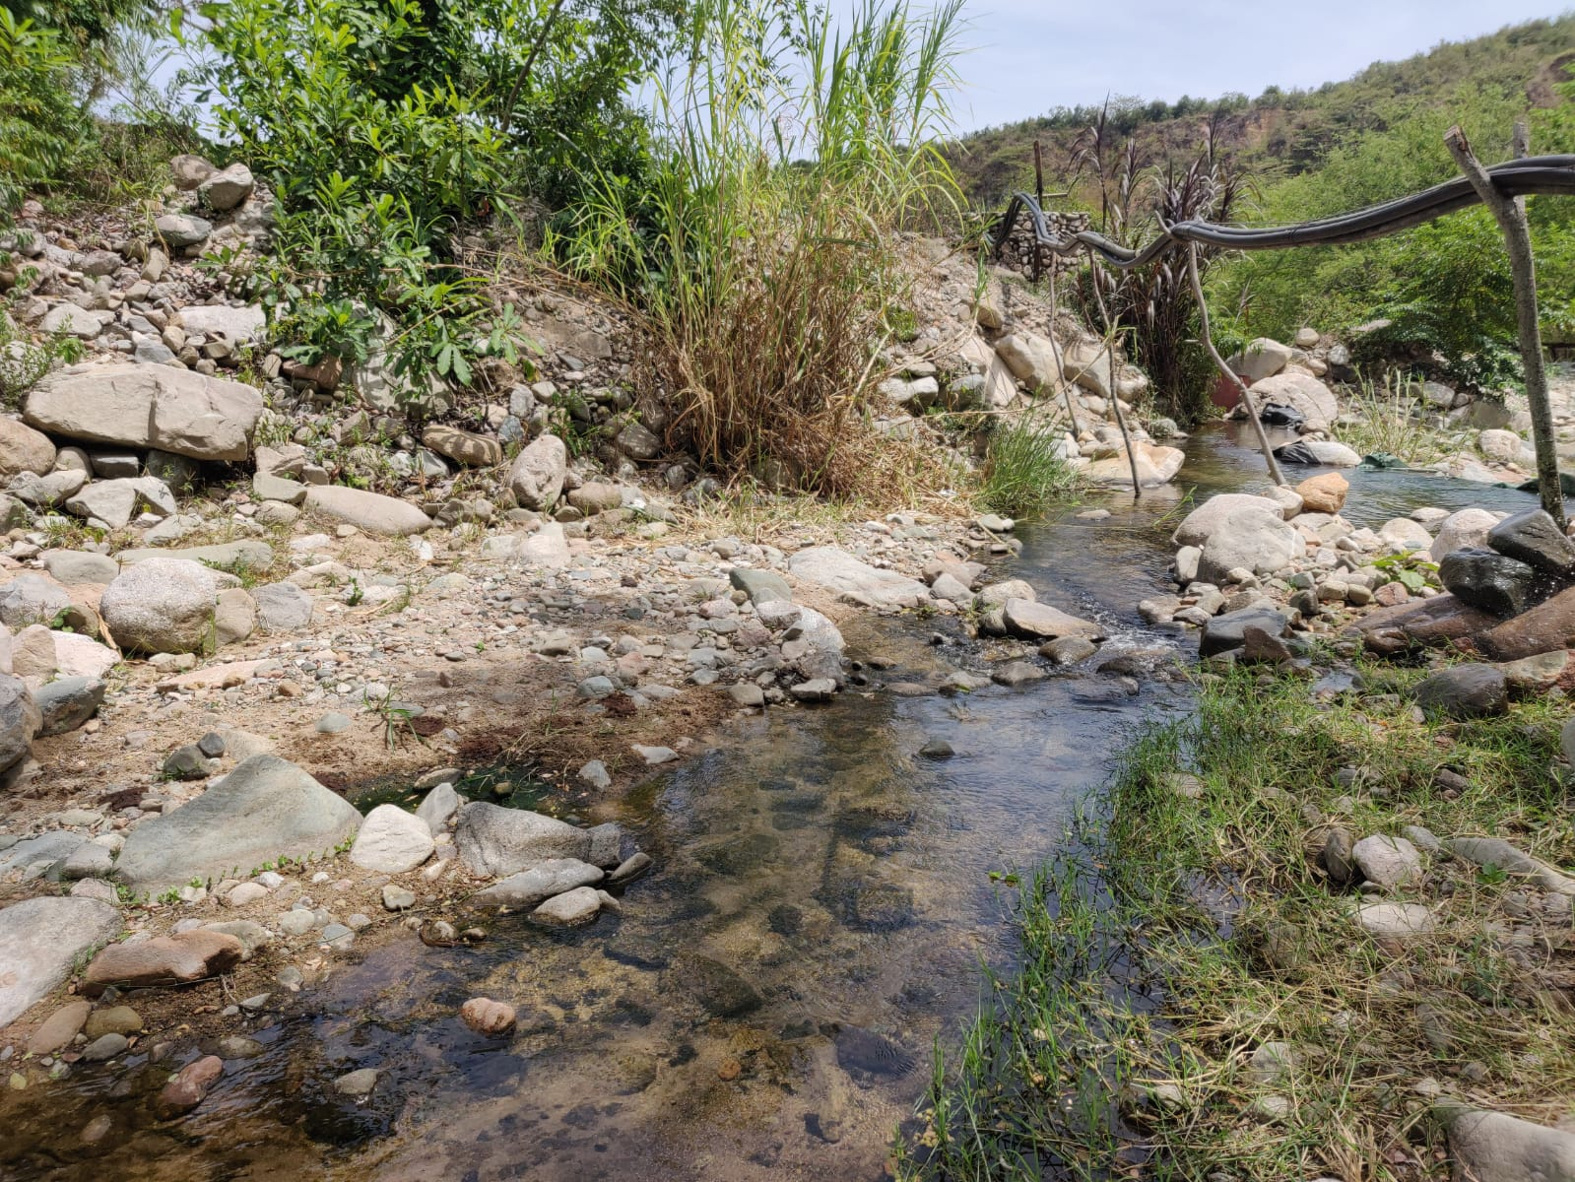
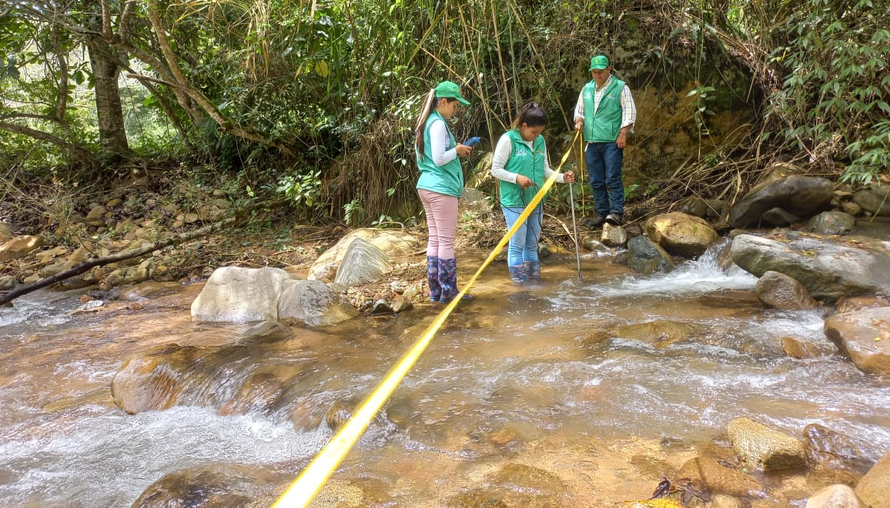
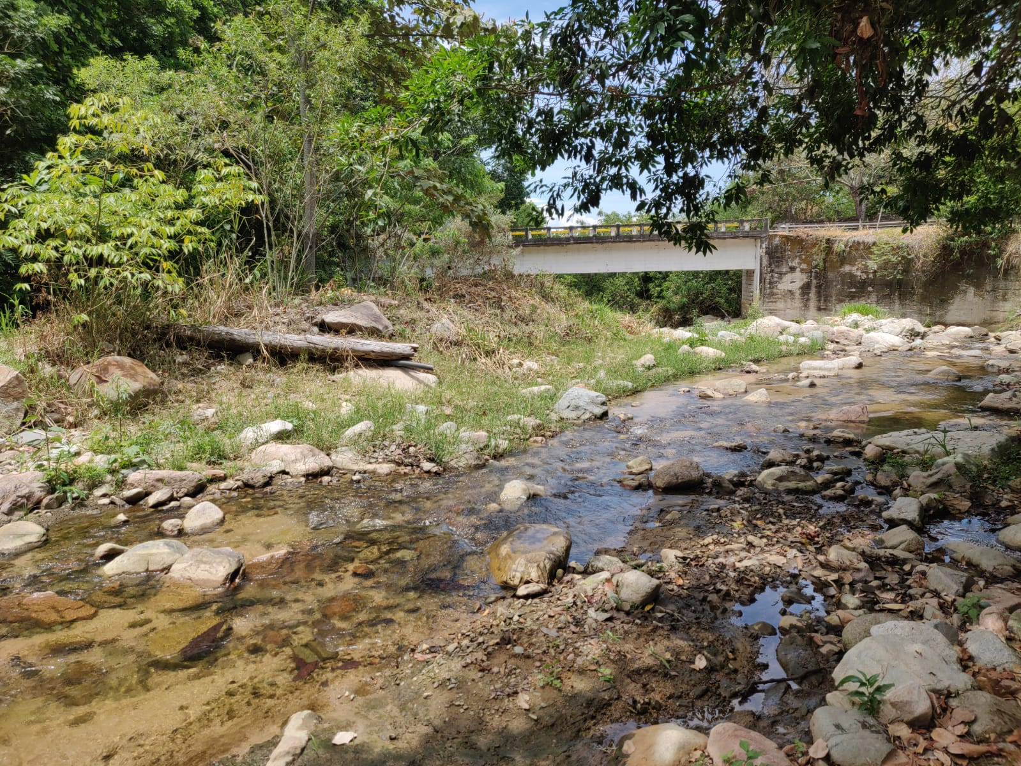
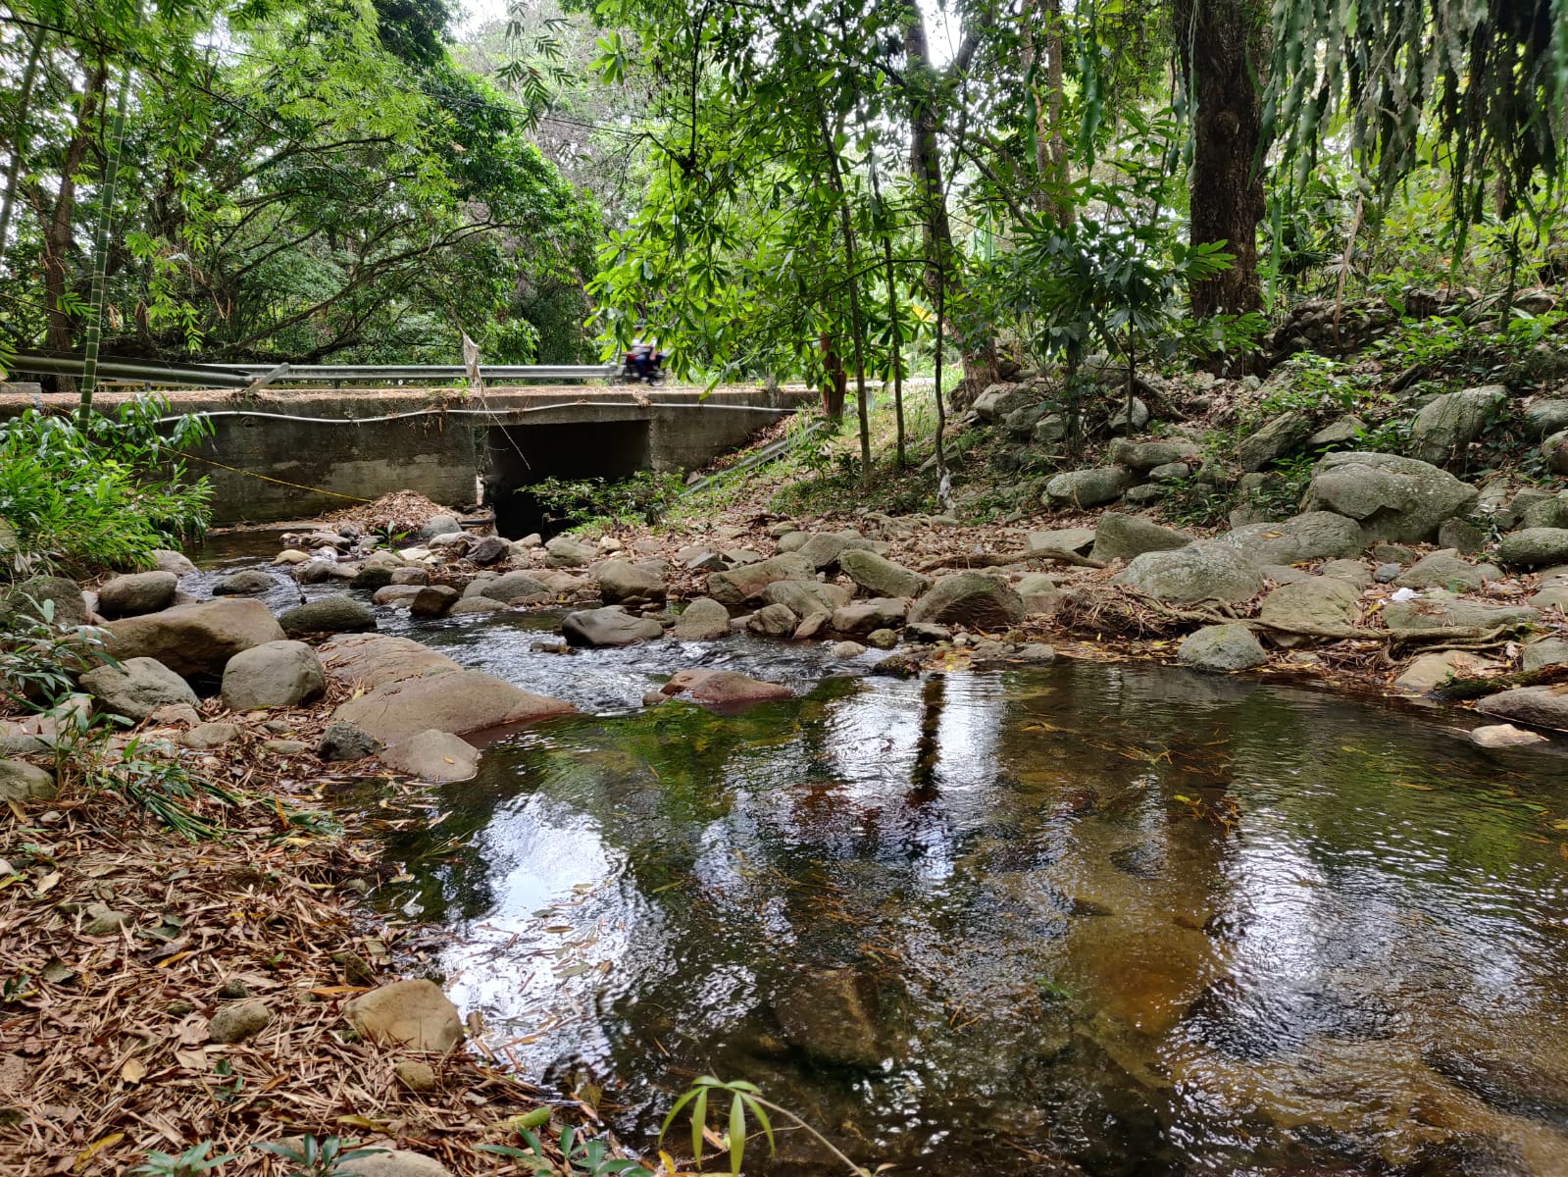
QUEBRADA LA MEDINA
QUEBRADA LA ULLOA
QUEBRADA HONDA
QUEBRADA EL GUADUAL

Slide 9
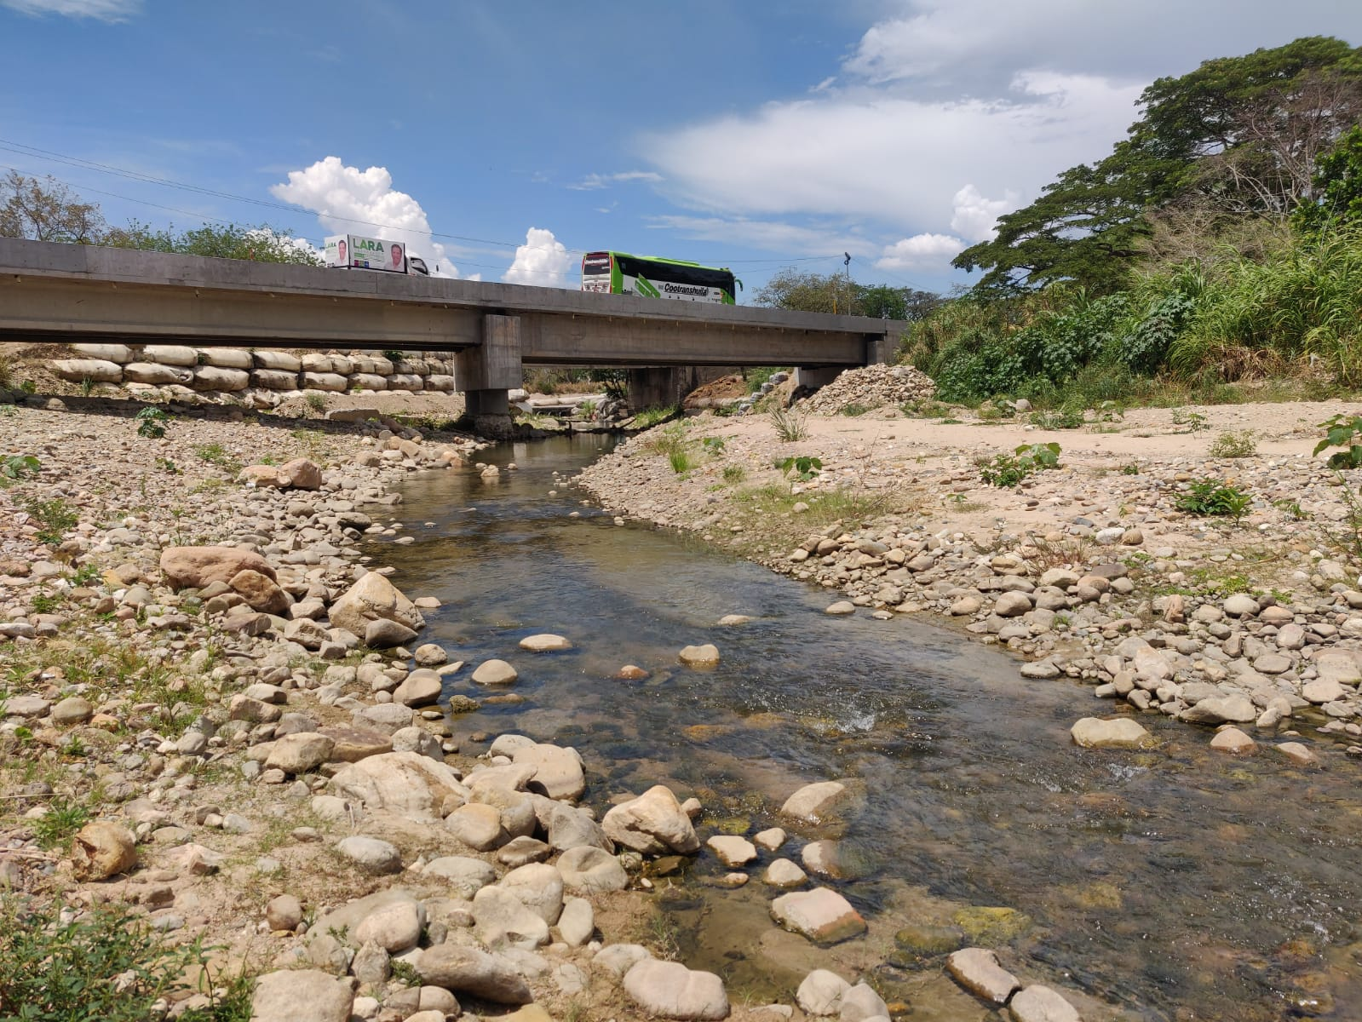
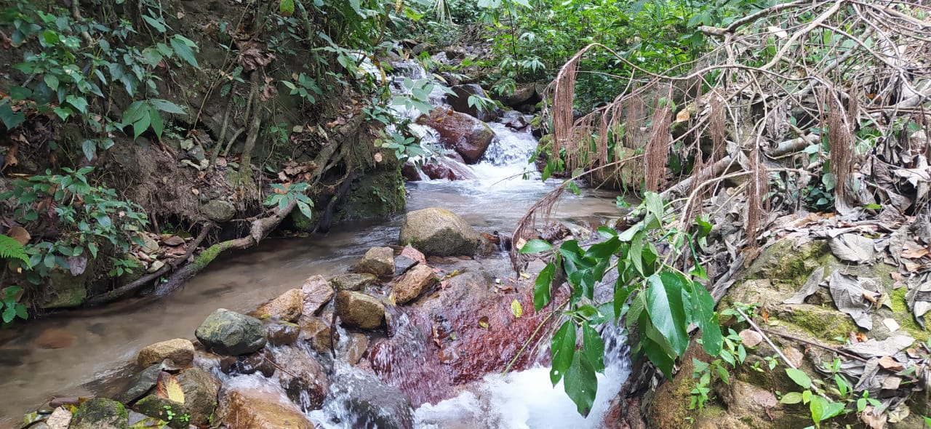
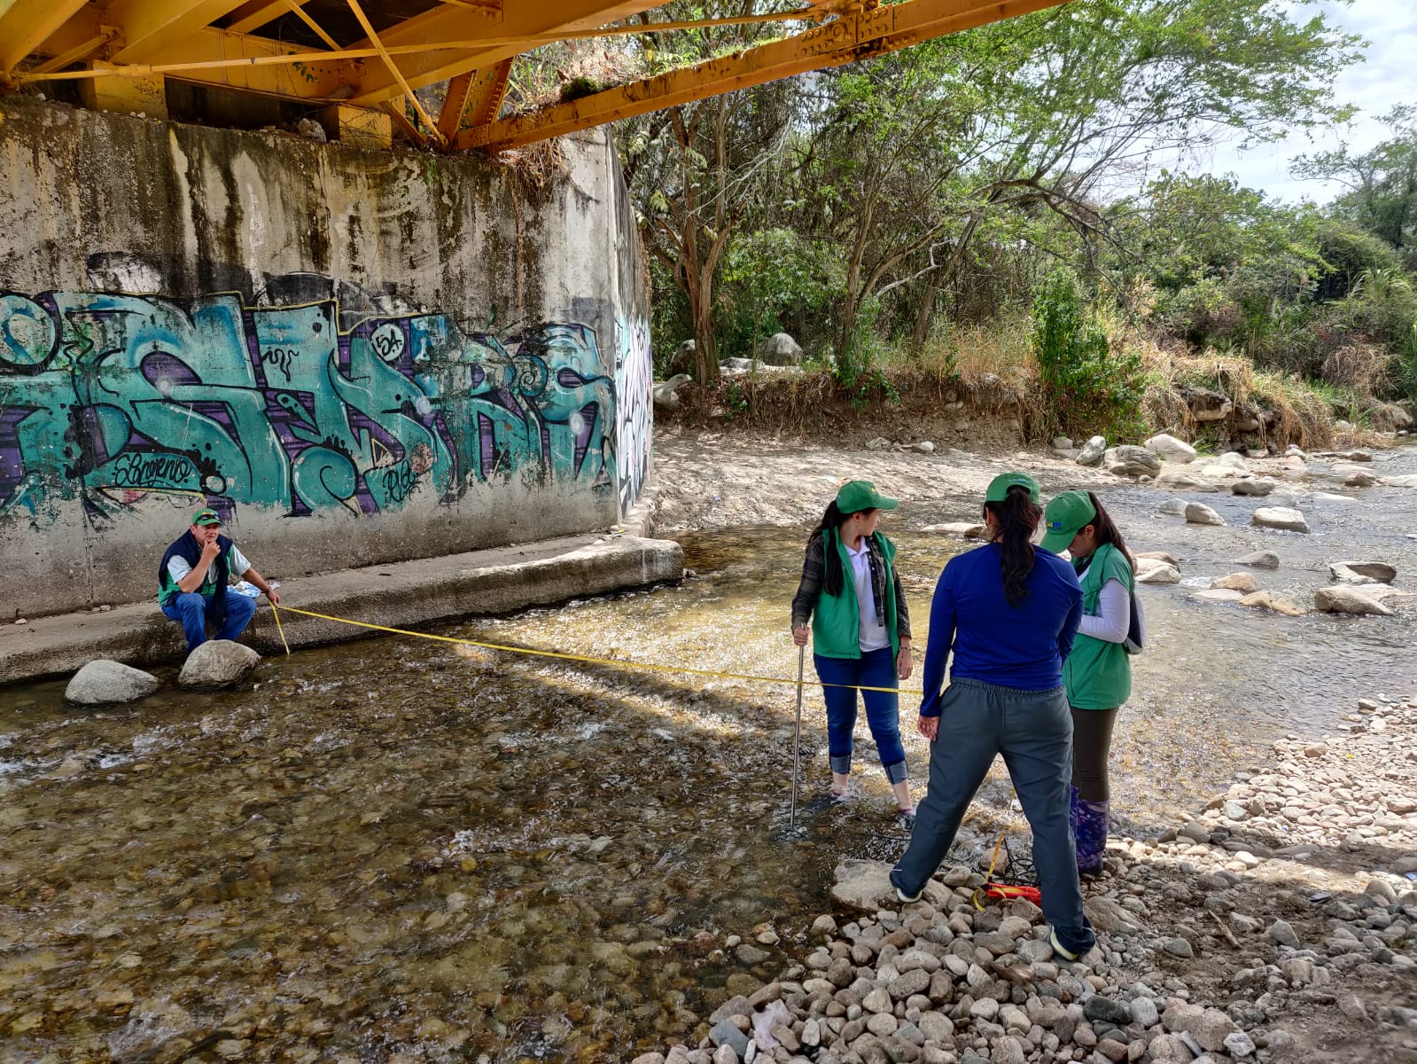
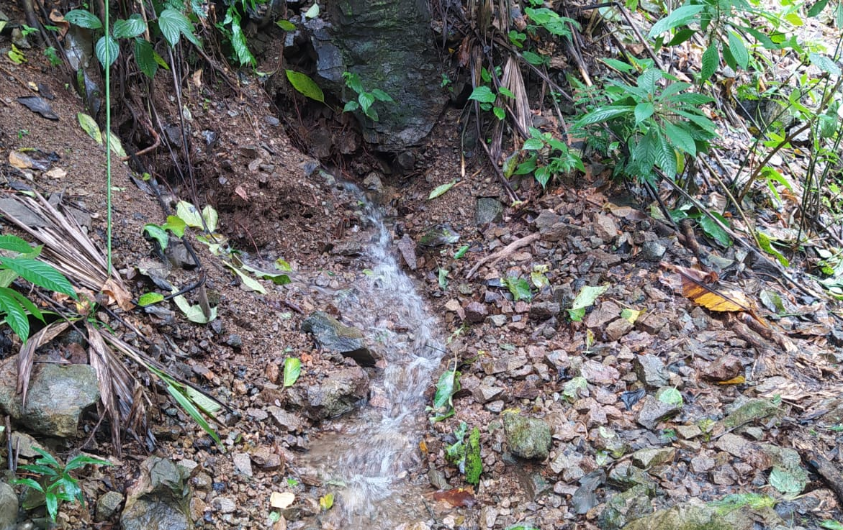
QUEBRADA ARENOSO
QUEBRADA EL CHORRO
RÍO FRÍO –PARTE BAJA
QUEBRADA EL OSO

Slide 10

¡Gracias por su
Atención!

